Slide 1
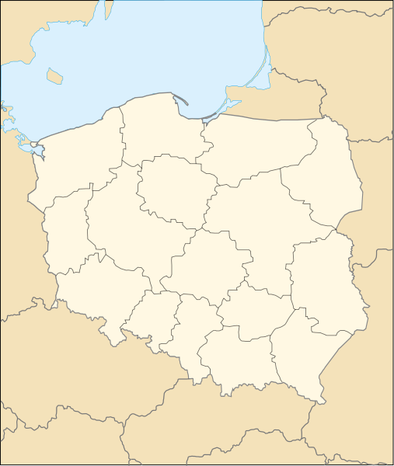
KRAKÓW
Kraków– miasto w południowej Polsce, położone nad Wisłą.
Jedno z najstarszych miast Polski.
W przeszłości Kraków był stolicą państwa i siedzibą władców Polski. Kraków jest stolicą województwa małopolskiego.

Slide 2
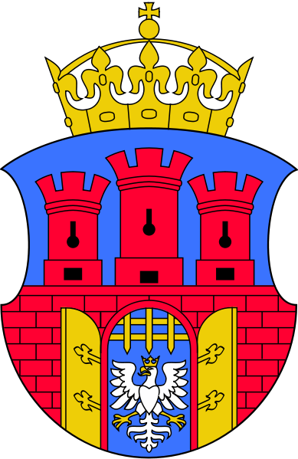

Herb Krakowa
Barwy

Slide 3
Historia miasta Krakowa jest niezwykle bogata. Nazwa miasta Kraków pochodzi według tradycji od imienia Kraka, legendarnego księcia lub może wodza, który założył swój gród na Wawelu – skalistym wzgórzu wznoszącym się nad Wisłą. Pierwsza pisemna wzmianka o Krakowie zachowała się w opisie podróży kupca arabskiego Ibrahima z 965 roku. Z mityczno – legendarnego okresu, utrwalonego w ludowych podaniach, między innymi o Krakusie i Wandzie pozostały pamiątki w postaci kopców ziemnych, symbolicznych grobowców usypanych przez lud (VII - VIII w.).

Slide 4
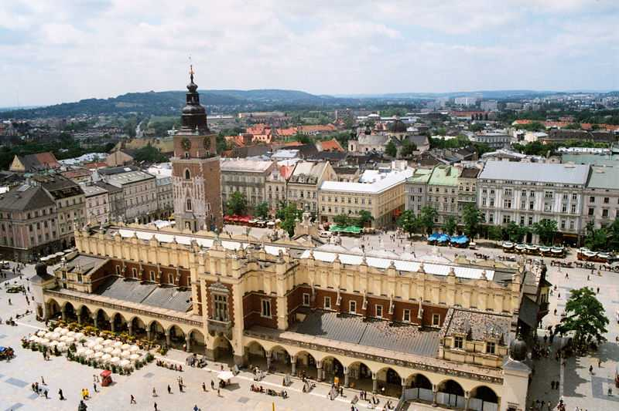
Rynek Główny
Rynek Główny - historia tego miejsca sięga XIII wieku, był to niegdyś największy plac średniowiecznej Europy. Aktualnie zaliczany jest do trzech największych rynków europejskich. Wykonany został dla handlowców, by mieli miejsce na prowadzenia swoich interesów i od tego czasu pozostał niezmieniony.
.

Slide 5
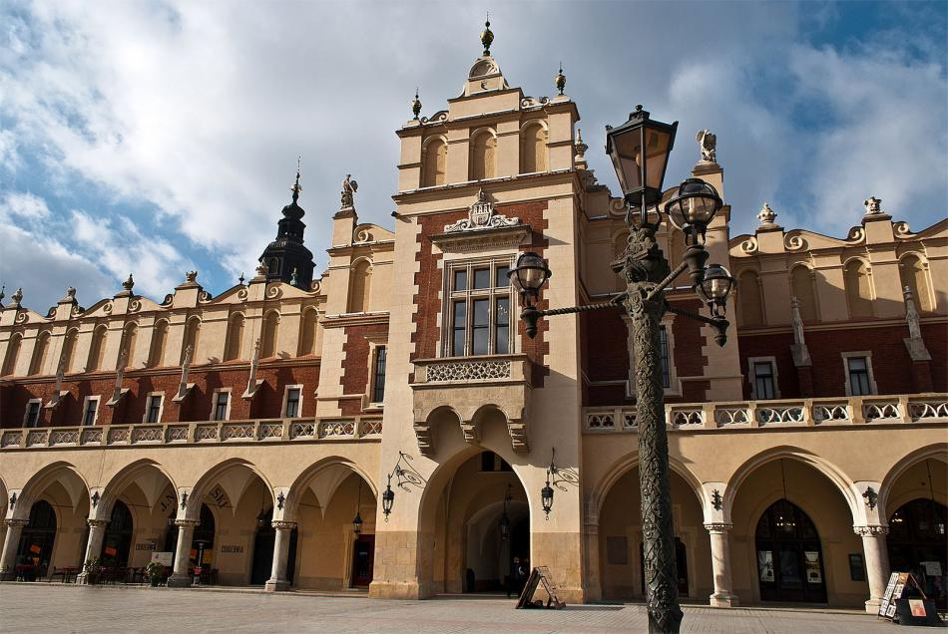
Sukiennice
W drugiej połowie XIV wieku wzniesiono w centrum Rynku Głównego krytą, murowaną halę przeznaczoną na handel suknem. Hala wypełniona była wewnątrz kramami.

Slide 6
Kościół Mariacki
Dumą Krakowa jest Kościół Mariacki z dwiema wieżami, są one nierówne. Z wyższej, zwanej Hejnalicą, grany jest hejnał, w niższej - wisi kościelny dzwon zwany Półzygmuntem.
Znana jest legenda o dwóch braciach, słynnych murarzach, którzy pod koniec XIII wieku zaczęli budowę. Kiedy starszy brat zorientował się, że jego wieża jest znacznie wyższa, nie chcąc dać się wyprzedzić - zamordował brata. Jednak wyrzuty sumienia nie dawały mu spokoju, dlatego wbił nóż w swoje serce, a potem rzucił się ze szczytu wieży. Ów skrwawiony braterską krwią nóż do dziś wisi, przykuty łańcuchem w Sukiennicach.

Slide 7
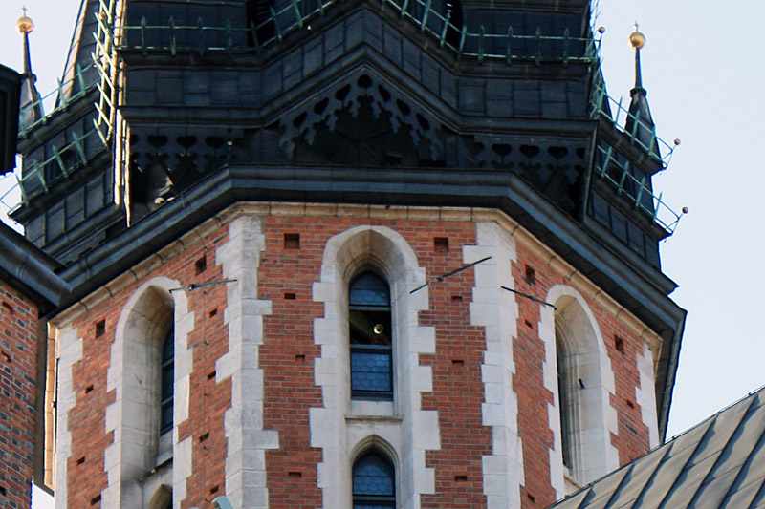
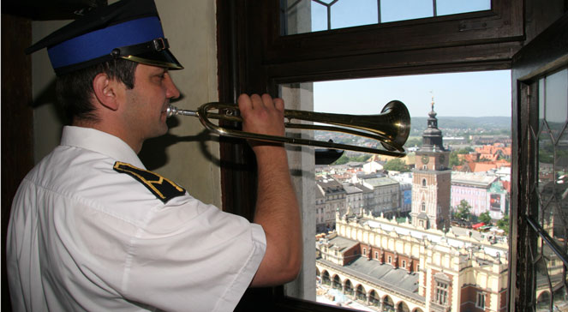
Przed wiekami strażnik miasta, rano i wieczorem, za pomocą hejnału dawał mieszkańcom miasta sygnał do otwierania i zamykania bram grodu oraz ostrzegał ich przed niebezpieczeństwem.
Dzisiaj hejnał o każdej pełnej godzinie rozbrzmiewa z okien Hejnalicy czterokrotnie w różne strony świata, a godzinie 12.00 w południe można go usłyszeć w radiu.

Slide 8
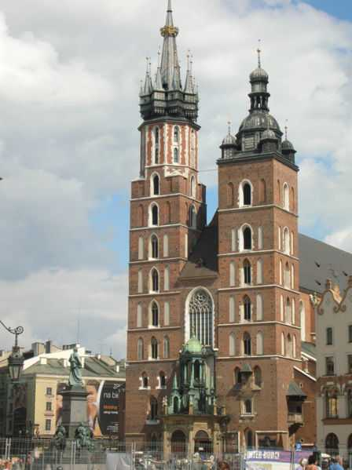
Główną atrakcją Kościoła Mariackiego jest ołtarz
Wita Stwosza.
Prace nad nim trwały 12 lat. Za robotę mistrz otrzymał 1808 florenów, sumę równą rocznemu budżetowi miasta Krakowa.

Slide 9
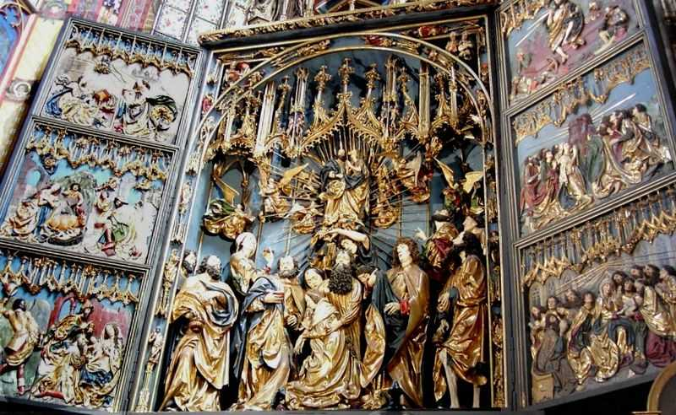
Ołtarz Wita Stwosza w Krakowie – ołtarz Zaśnięcia Najświętszej Maryi Panny, wykonany w latach 1477-1489 przez przybyłego z Norymbergii rzeźbiarza Wita Stwosza.

Slide 10
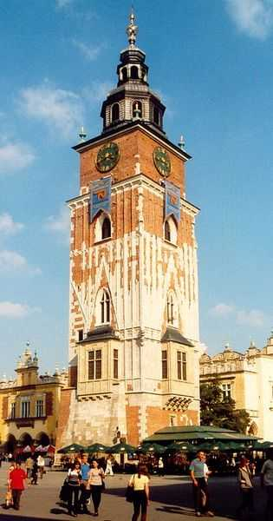
Wieża ratuszowa
Gotycka wieża z XIV w.
znajdująca się na Rynku
Głównym w Krakowie,
która ocalała ze zburzonego w 1820 r. ratusza.

Slide 11
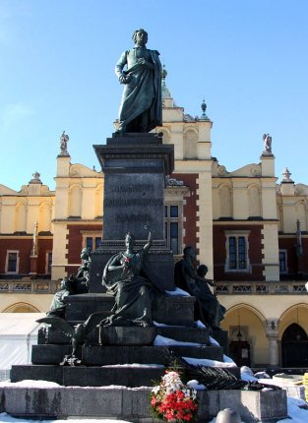
Pomnik Adama Mickiewicza
przez krakowian zwany również Adasiem, znajduje się na Rynku Głównym.
Pomnik powstał w1898r., czyli w 100 rocznicę urodzin poety. Na cokole umieszczona została dedykacja:
„Adamowi Mickiewiczowi Naród”
Pomnik przedstawia poetę stojącego na postumencie u stóp którego, znajdują się cztery alegorie: Ojczyzna, Męstwo, Nauka
i Poezja.

Slide 12
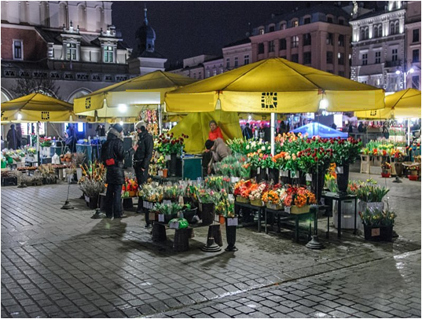
Krakowskie kwiaciarki
Od dawien dawna na rynku krakowskim stoją kramy z kwiatami,
a krakowskie kwiaciarki witają ważnych gości zwiedzających Kraków. 24 grudnia składają kwiaty pod pomnikiem Adama Mickiewicza.

Slide 13
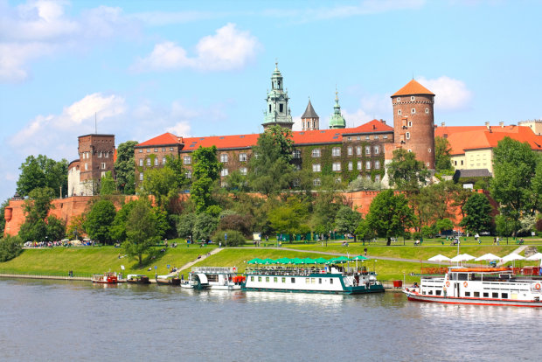
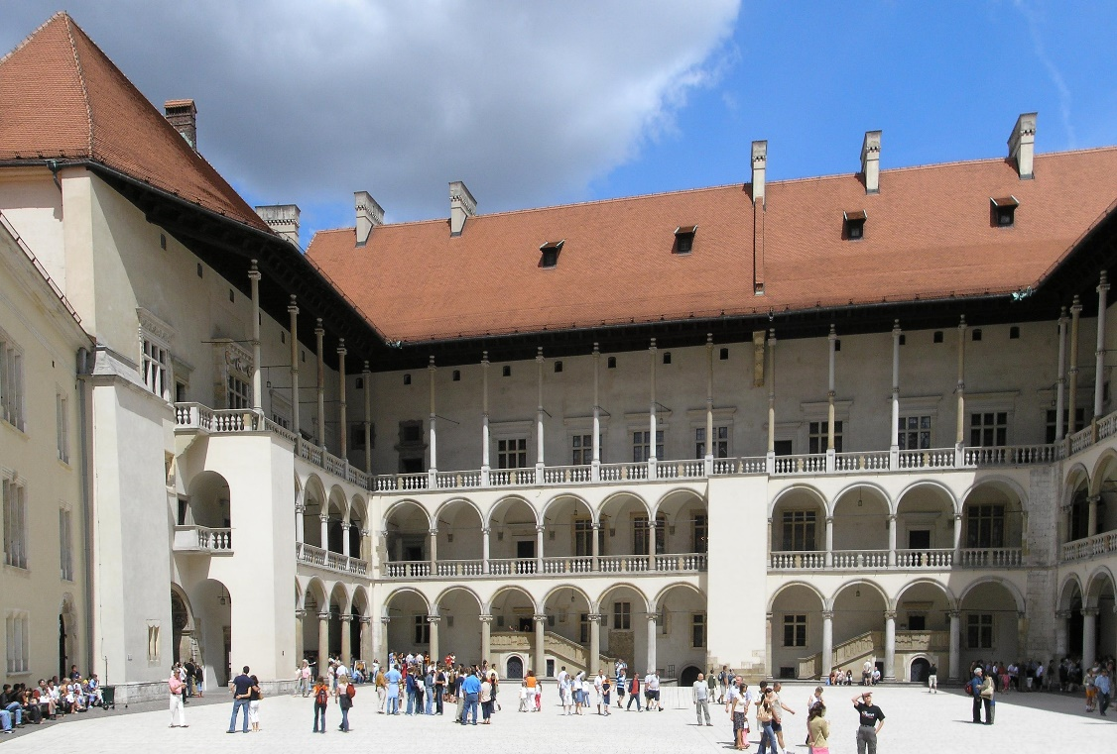
Na wzgórzu nad Wisłą króluje Wawel – zamek królów polskich.

Slide 14
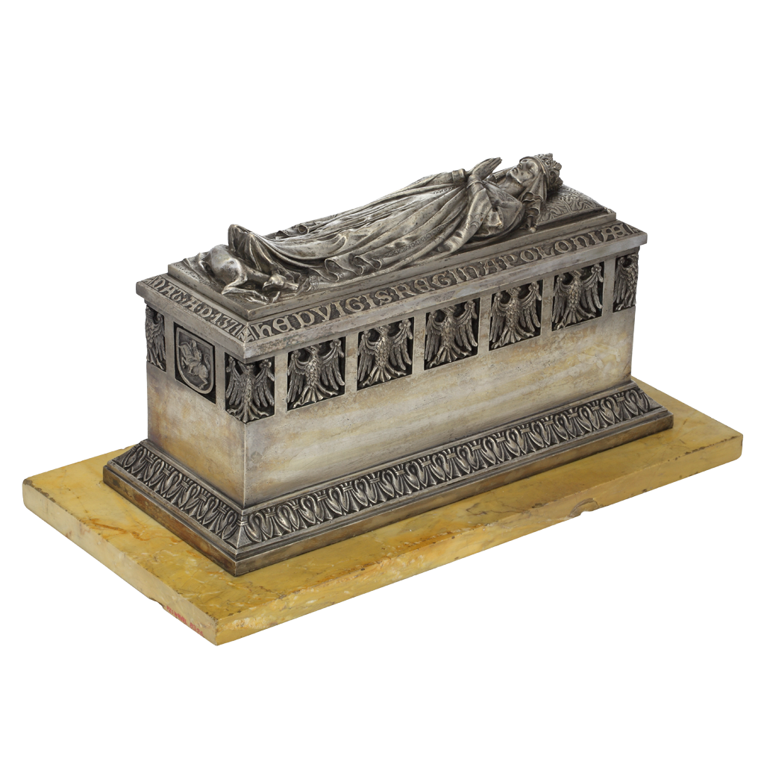
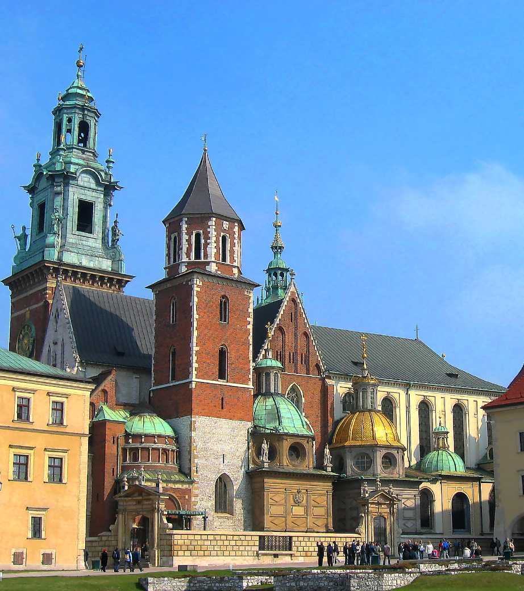
Będąc na Wawelu zwiedzić należy Katedrę Wawelską – miejsce koronacji królów polskich i bohaterów walczących o wolność naszego kraju.
Sarkofag królowej Jadwigi

Slide 15
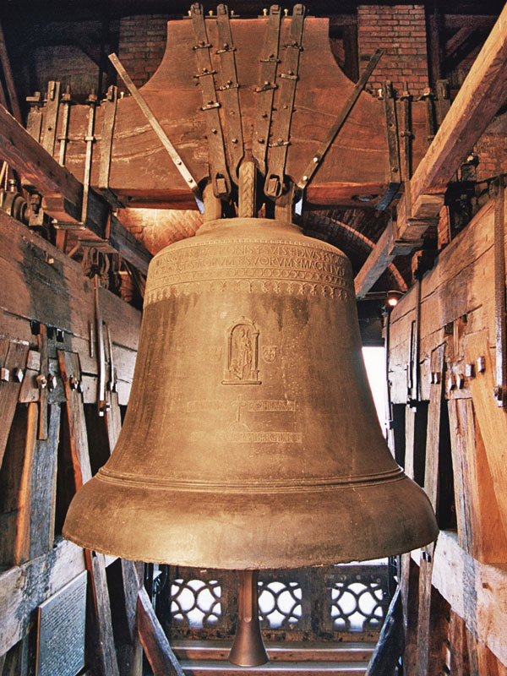
Zygmunt, czyli najsłynniejszy dzwon w Polsce
Dzwon ufundował król Zygmunt Stary w 1520 roku. Na płaszczu dzwonu widoczne są postacie świętych: Zygmunta i Stanisława. Znajdują się tam także herby Polski i Litwy.
Współcześnie Zygmunt bije w najważniejsze święta i uroczystości kościelne i narodowe.

Slide 16
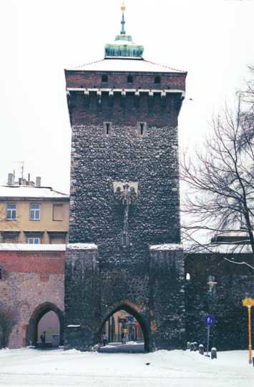
Brama Floriańska
Jej nazwa pochodzi od pobliskiego kościoła św. Floriana. Była główną spośród siedmiu bram wiodących do miasta, usytuowanych w linii murów obronnych. Przez nią do miasta wkraczali królowie po zwycięskich bitwach, dyplomaci, znane osobistości odwiedzające Kraków. Tędy prowadziła trasa pochodów koronacyjnych i pogrzebowych monarchów i ich rodzin.

Slide 17
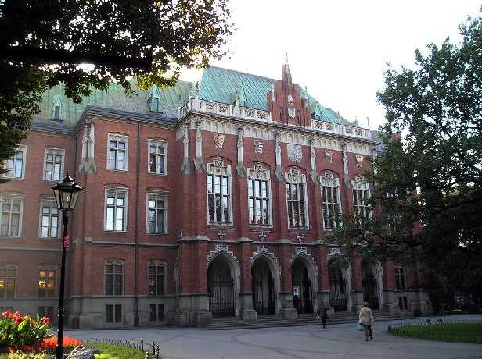
Uniwersytet Jagielloński
Najstarszy Polski Uniwersytet (1364 r.)

Slide 18
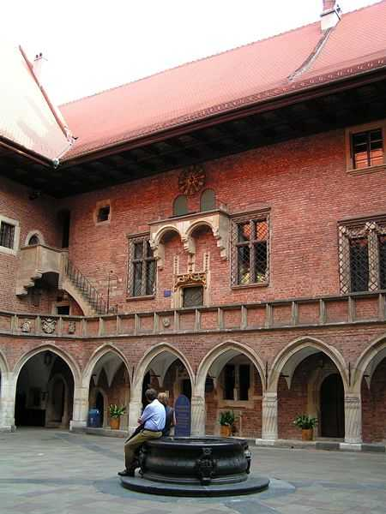
Collegium Maius to najstarszy budynek Akademii Krakowskiej, dzisiaj Uniwersytetu Jagiellońskiego.
Dziedziniec ze studnią i zegarem

Slide 19
Krakowskie kopce
Są to wzgórza usypane ku czci sławnych ludzi.
Najstarsze to kopce Krakusa i Wandy, młodszy i najbardziej popularny - kopiec Tadeusza Kościuszki, największy - kopiec Józefa Piłsudskiego.

Slide 20
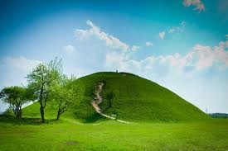
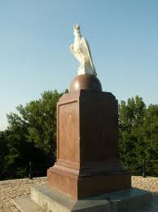
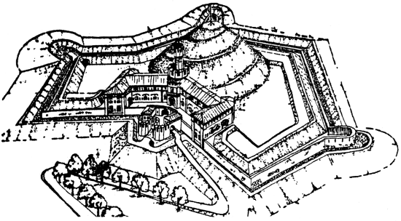
Krakowskie kopce:
Krakusa Wandy

Slide 21
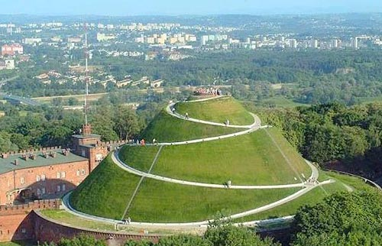
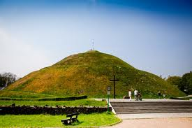
Kopiec Kościuszki i
Józefa Piłsudskiego

Slide 22
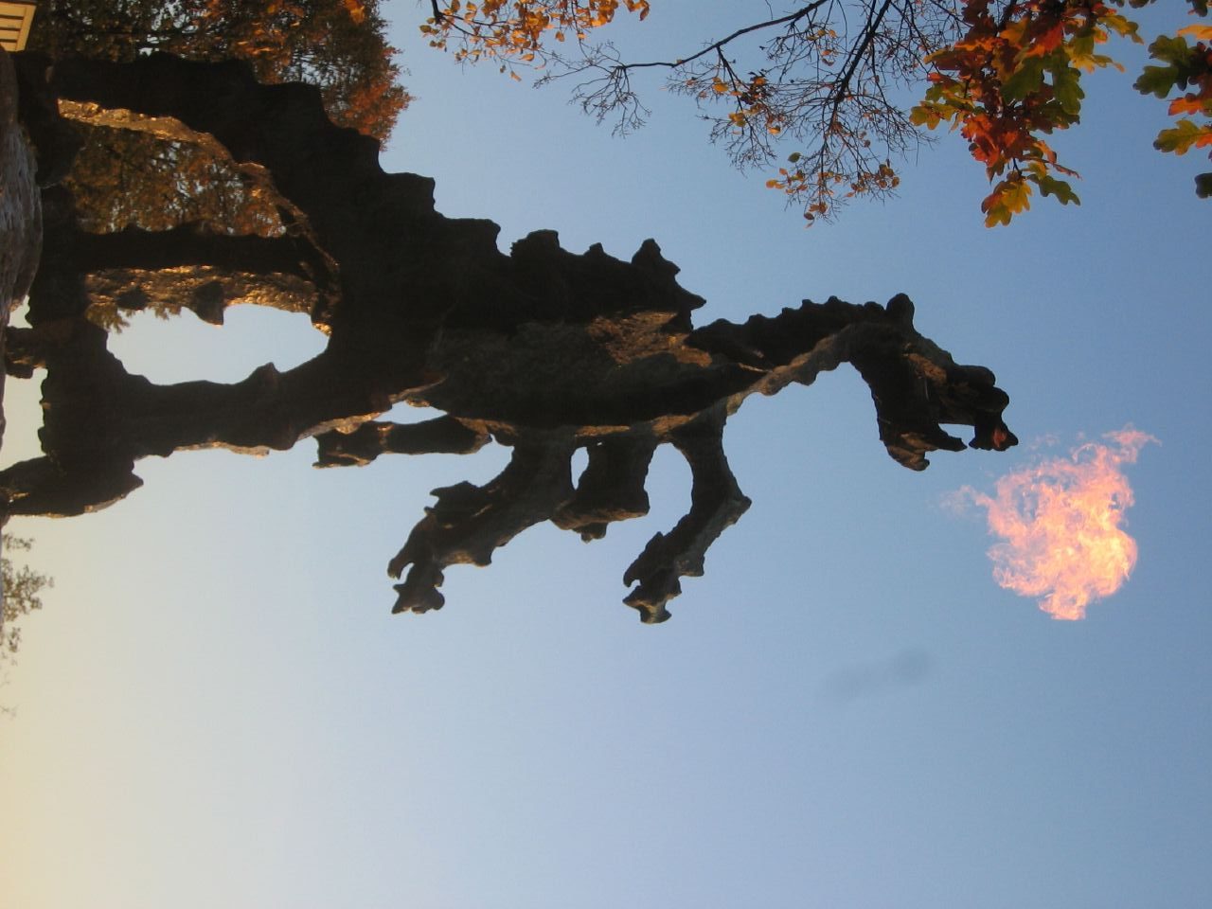
SMOK WAWELSKI strzeże wejście na Wawel

Slide 23
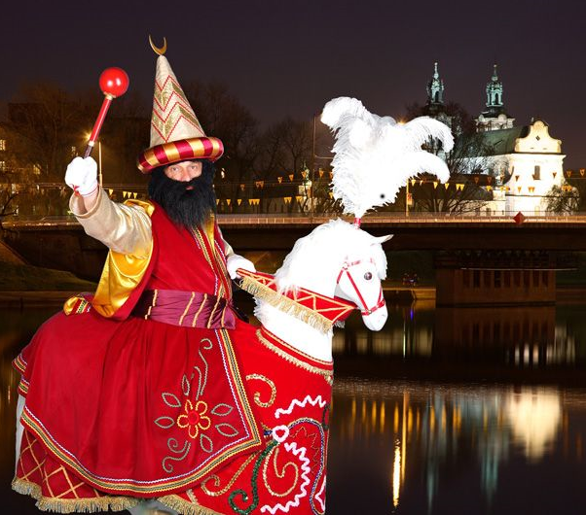
LAJKONIK
Dawno temu Polska toczyła liczne wojny z Tatarami. Podczas święta Bożego Ciała Tatarzy dotarli w okolice Krakowa. Mieszkańcy Krakowa zgromadzili się na procesji, kiedy zostali zaalarmowani, że najeźdźcy pustoszą przedmieścia Krakowa. Skoczył wtedy jeden z flisaków, włóczkiem zwany, chwycił chorągiew z Orłem Białym i zakrzyknął do mieszczan:
- Choćbym miał zginąć to nie pozwolę na grabienie naszej ziemi!
Za nim ruszyli inni. Walka była długa i zacięta, ale najeźdźcy zostali pokonani. Zaś odważny chłopak, przystrojony w strój wodza tatarskiego
z wielkimi wiwatami został przyjęty na rynku miasta.
Pochód ten do dziś jest powtarzany, a przebrany w tatarskie odzienie włóczek Lajkonikiem jest zwany.

Slide 24
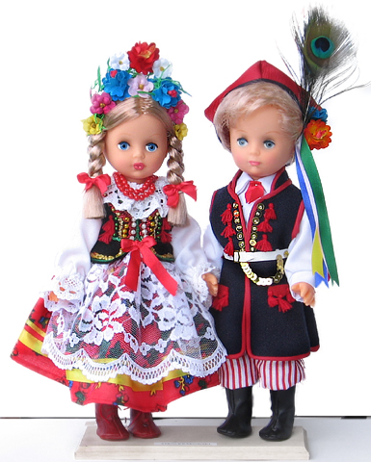
Krakowski strój ludowy był jednym z „najbogatszych” strojów ludowych, uznawany jest za strój narodowy.

Slide 25
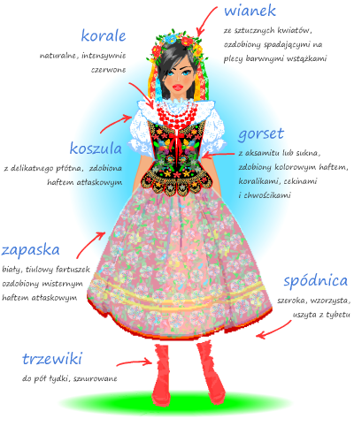

Slide 26
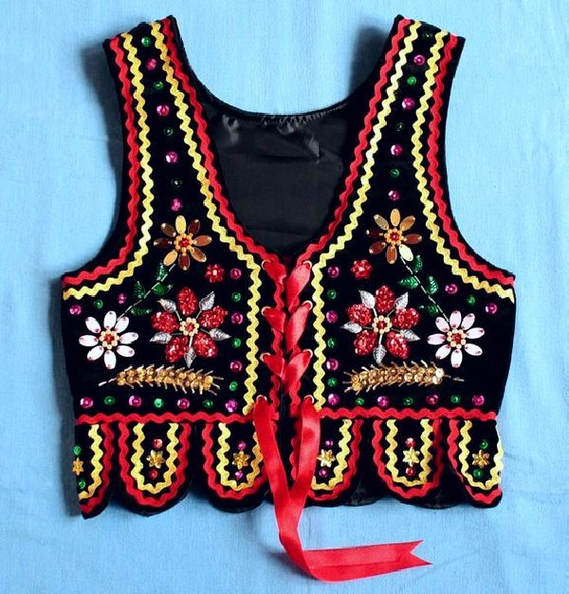
Ważnym elementem stroju były gorsety. Starszy rodzaj gorsetu szyty był z czarnego lub czerwonego sukna, bogato zdobiony kolorowym haftem i cekinami.

Slide 27


